Slide 1

Республика Татарстан
Алькеевский район
МБОУ «Борискинская СОШ»
Отряд «Скала»
Руководитель: Кимаева Людмила Анатольевна

Slide 2
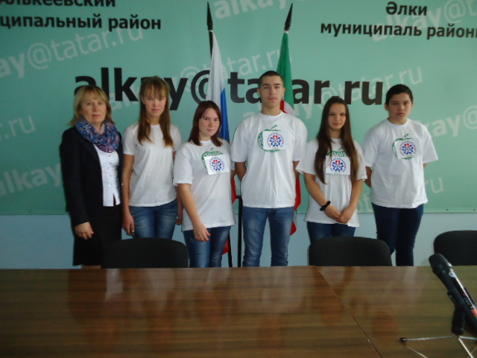
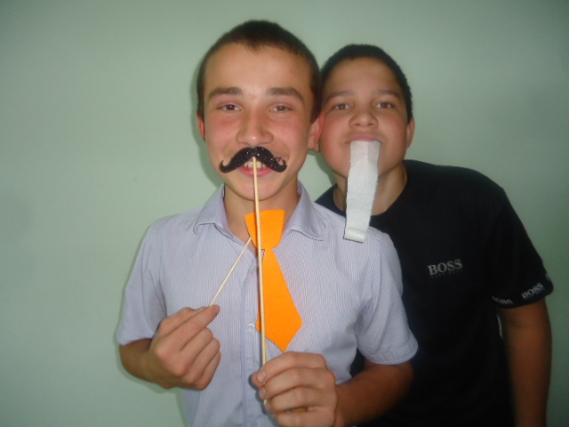
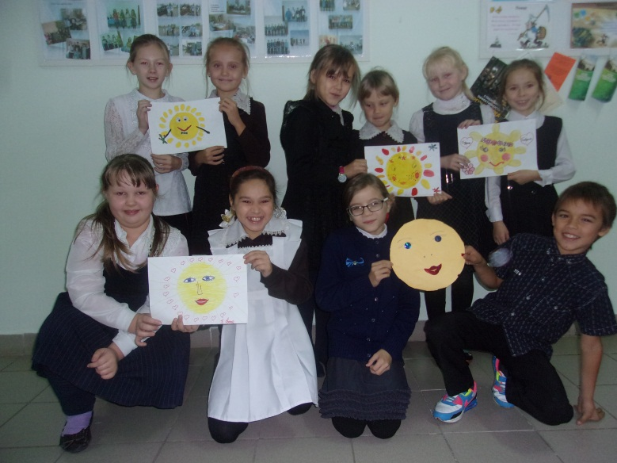
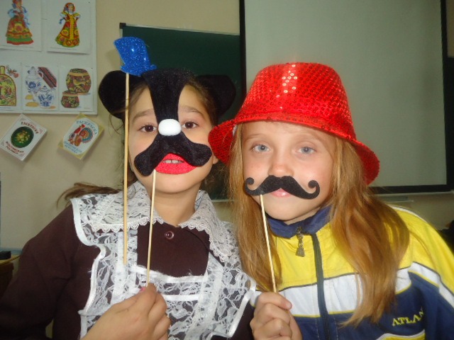
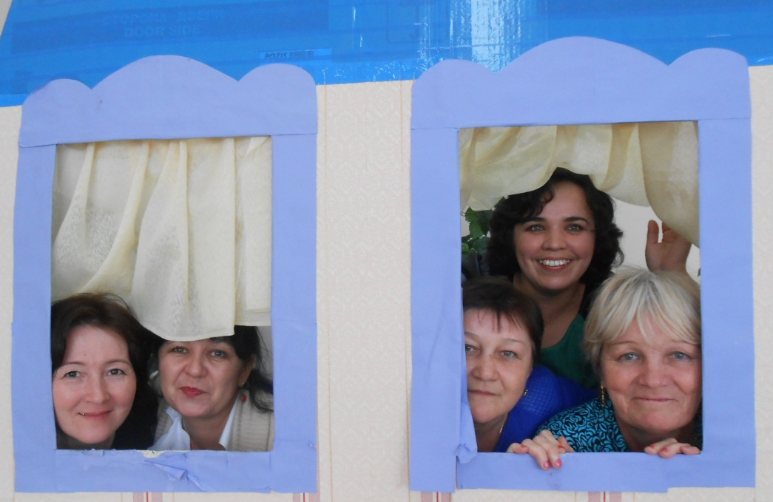
Акция «Поделись улыбкой»

